Slide 1
ІСТОРІЯ СВІТОВОЇ КУЛЬТУРИ
Спеціальність 241 Готельно-ресторанна справа
галузі знань 24 Сфера обслуговування

Slide 2
Мета дисципліни
ОЗНАЙОМЛЕННЯ З ОСОБЛИВОСТЯМИ КУЛЬТУРИ УКРАЇНЦІВ, ВІДОМІ МИТЦІ КУЛЬТУРИ НАШОЇ КРАЇНИ ТИХ ЧАСІВ

Slide 3
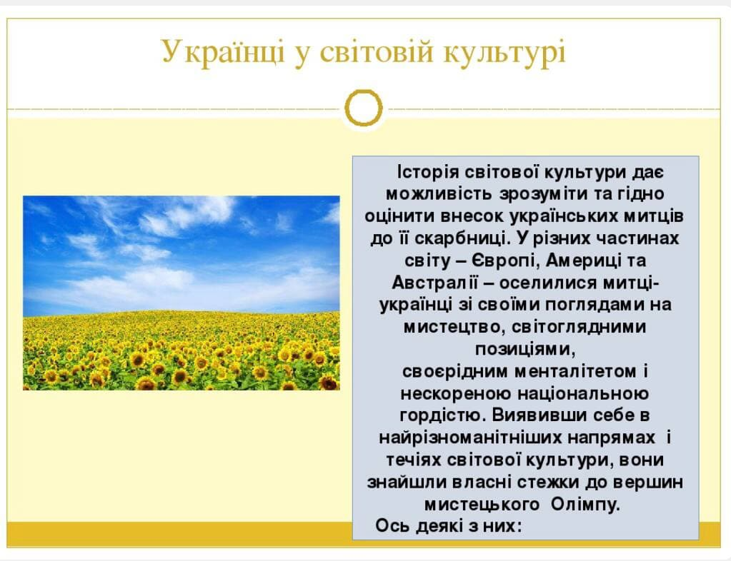

Slide 4
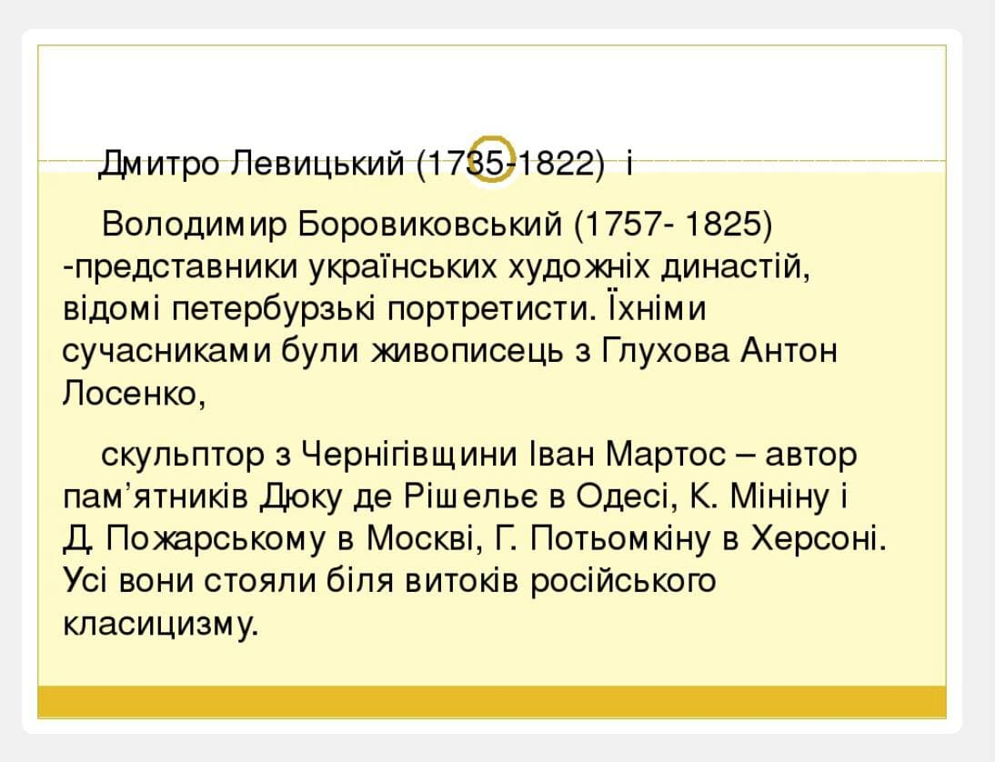

Slide 5
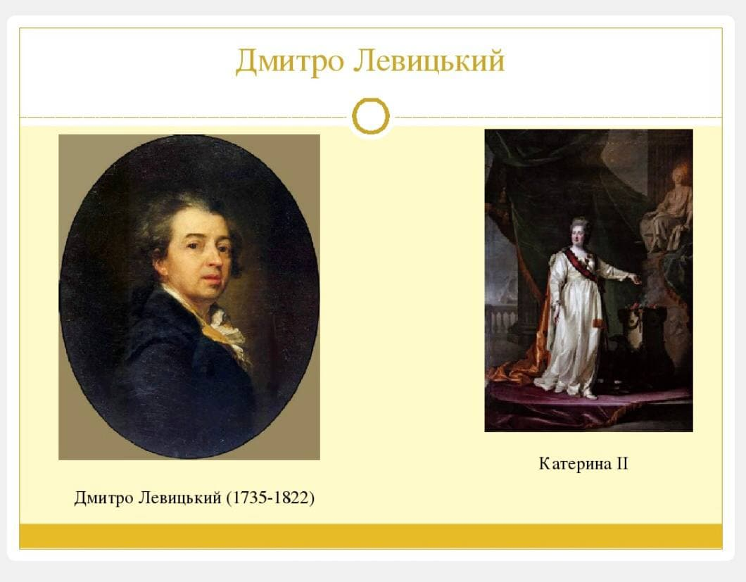

Slide 6
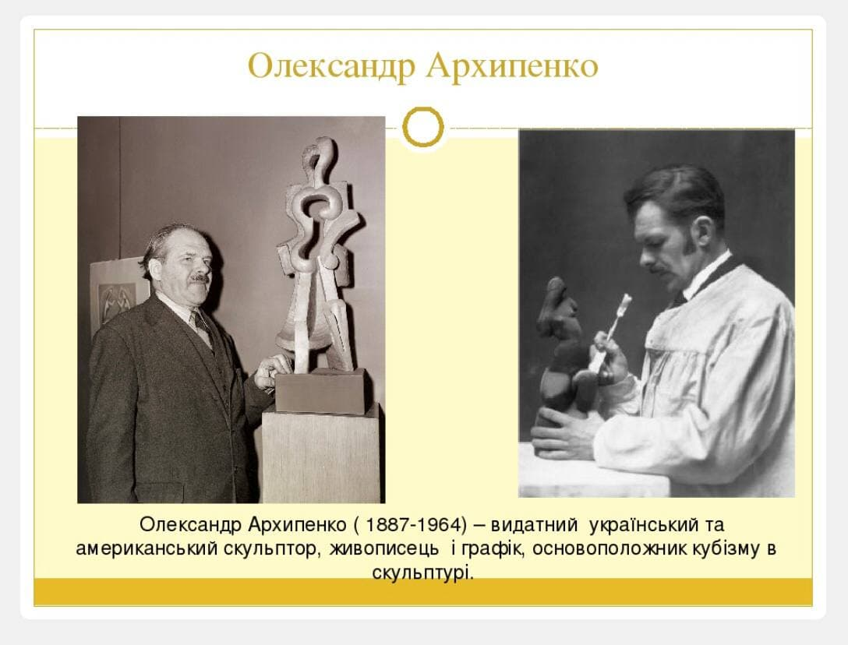

Slide 7
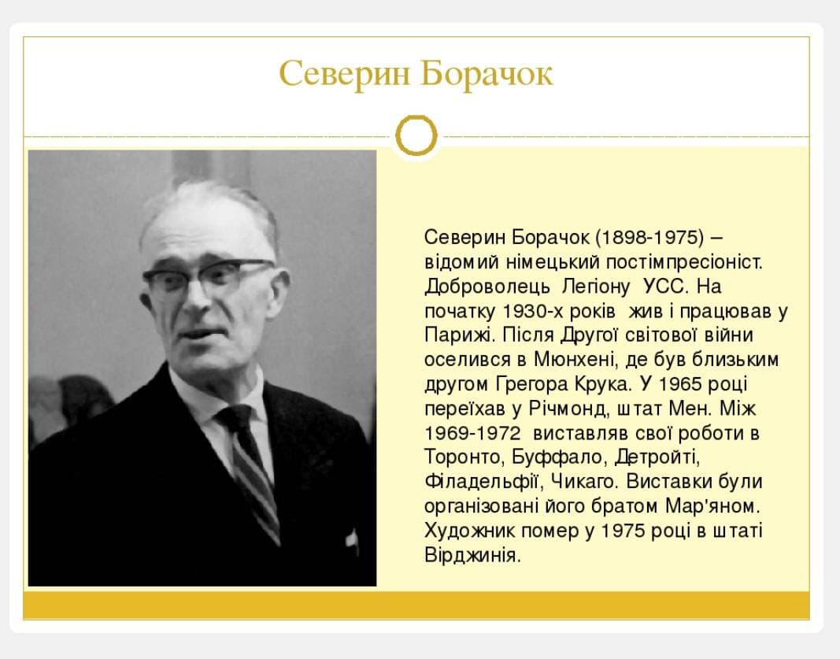

Slide 8
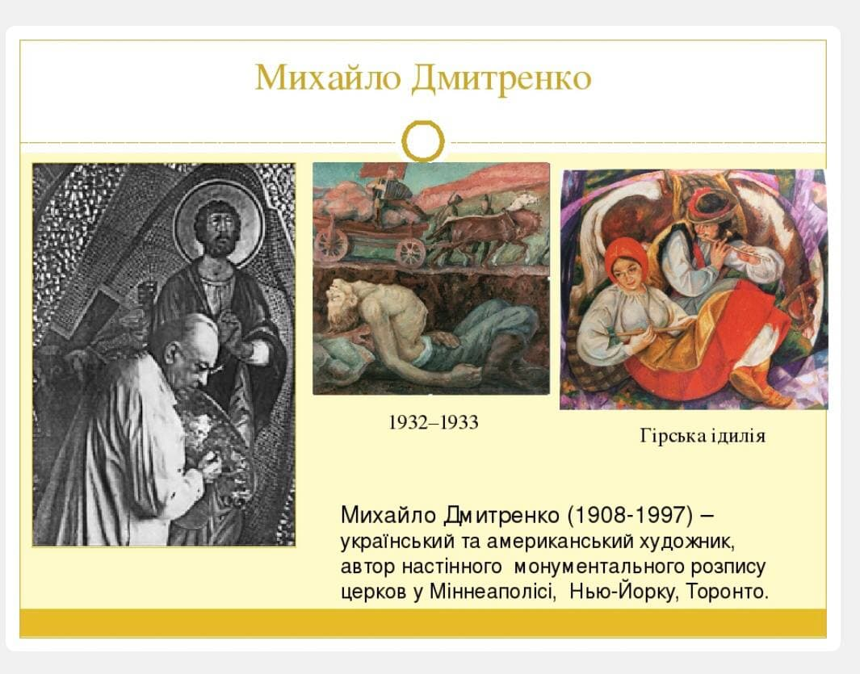

Slide 9
Список рекомендованих джерел
Бичко I. В. Сучасна світова філософія (XIX–XX ст.) // Філософія: Курс лекцій. — Київ, 1994.
Історія світової культури: Навч. посібник / Наук. ред. В.М. Шейко. – К.: Кондор, 2006. – 404 с.
Радзієвський В. О. Про теорію та історію субкультур: нариси до субкультурології : Київ : Логос, 2013. 276 с
Історія художньої культури. Західна Європа XIX-XX ст. [Текст] : підруч. для студ. вищ. навч. закл. мистецтва і культури / В. М. Шейко, О.А. Гаврюшенко, О. В. Кравченко ; Харк. держ. акад. культури. Х. : ХДАК, 2001. 205 c

